Slide 1
“A tragédia envolve indivíduos apenas no sentido do primeiro significado histórico de “indivíduo” – um membro de um grupo ou algo similar mais do que um ser único que pode ser separado e isolado.”
“O indivíduo podia, no máximo, agir por sua própria escolha dentro dos limites estabelecidos pelos poderes que estavam acima dele. O campo de ação trágica, deste modo, era a atuação desses poderes num caso particular.”
In: Tragédia Moderna, de Raymond Williams

Slide 2
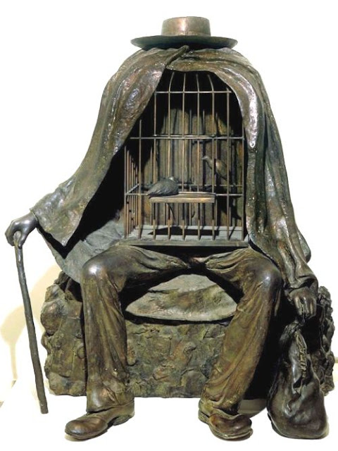
TIRANO

Slide 3
P: Depois tem um parque lá embaixo, tem um monte de senhoras já da minha idade que vão fazer exercício
M: Que senhora da sua idade, a senhora é nova, que história é essa?!
P: Nova, doutor? Eu tô com 54 anos
M: Ah é, e 54 é velha?
P: É velha
M: Quer ficar então no asilo, não?
P: Ah não, não, não, asilo pra mim não vai dar não
M: 54 é novíssima, 54, hoje em dia, tá na metade da vida
P: Eu tenho uma amiga que tá com 56 e ela não sente nada
M: Não sente nada..., mas se a senhora se cuidar vai ser igualzinha ela, não vai não?
P: Ah não, com esse coração que já acabou?
M: Não, não é bem assim! Tem jeito ainda!
P: Vamos ver se tem jeito doutor
M: Vamos ver!
P: Eu não/
M: Mas depende da senhora, depende da força de vontade
P: Eu não vou tomar insulina... eu vou baixar ()/
M: Eu nem cheguei a falar da insulina
P: Eu não vou tomar insulina
M: Mas nem cheguei a falar da insulina
P: ((Risos))
M: Eu nem chego a falar da insulina ((risos))

Slide 4
M: Dona Inês, ó
P: Eu vou tentar parar essa comida de noite, eu creio que me afeta é a comida de noite
M: Eu não vou nem falar em insulina, viu?
P: Não fala em insulina porque eu não vou tomar
M: Não vou nem falar
P: Eu já falei, eu vou ter que controlar essa diabete de qualquer maneira
M: Tá
P: Não vou pra insulina
M: Sabe o que eu prometo pra senhora?
P: O quê?
M: Eu vou colocar um monte de remédio aqui, comprimido, pra diabetes da senhora ser controlada sem insulina, tá certo?
P: Ai, Jesus
M: Mas eu já adianto pra senhora... cê sabe que que é hemoglobina glicada?
[...]

Slide 5
P: Não
M: Não sabe, vou explicar pra senhora, sabe quando a senhora fura a pontinha do dedo
P: Aham
M: Que dá trezentos e oitenta e dois?
P: Aham
M: Sabe quando dá trezentos e oitenta e dois?
P: Aham
M: A hemoglobina glicada é um valor que eu pego do seu sangue e meço
P: Hum
M: E é como se eu tivesse fazendo na pontinha do dedo todo dia
P: Hum
M: E aí ele vai e me dá o valor da média da glicose da senhora... sabe quanto é que tá a média da glicose da senhora?
P: Quanto?
M: Chuta pra mim, tenta adivinhar, só pra senhora/ só pra ver se a senhora tem alguma noção
P: Quatrocentos e oitenta e dois?
M: Não tá tão alto, a média da glicose da senhora é de duzentos e sessenta e seis, ou seja, a maior parte do tempo, a glicose da senhora tá em duzentos e muito
P: () muito
M: Tá, isso faz mal... sabe qual é o valor da hemoglobina glicada, que reflete uma média de duzentos e sessenta e muito?
P: Ahn
M: É dez ponto nove a da senhora?
P: E o normal é o quê?
M: Sete... tá quase o dobro
P: Eu vou controlar isso

Slide 6
M: Geralmente a gente não consegue controlar isso com remédio pela boca
P: Eu não vou tomar, eu não vou tomar ((tom de decisão final))
M: Não tomar é uma opção da senhora, eu respeito, não vou ficar insistindo
P: Doutor
M: Sabe qual é/
P: Essa coisa aqui já foi a seiscentos
M: Sabe qual é minha função?
P: Hum? M: Não é segurar a senhora e aplicar a insulina, não. Não é
P: Hum
M: Sabe qual é a minha função?
P: Hum
M: É tentar colocar na cabeça da senhora o que é que a senhora tá se arriscando, qual é o risco que a senhora tá correndo. A senhora sabe qual é o risco?
P: Hum, ficar cega...
M: Que mais, vai dizendo, vai dizendo...
P: Ficar aleijada
M: Que mais? Vai dizendo, vai dizendo...
P: Ah, mas se chegar aí doutor, eu já fiz/
M: Não, vai dizendo, vai dizendo...
P: Já fiz meu/

Slide 7
M: Dona Inês, a senhora não disse nem o terço ainda mais a missa, vai dizendo o resto, que mais?
P: Eu não sei do resto
M: Não, mas tem que saber, sabe por quê? Porque é o risco que a senhora tá aceitando correr... diz aí pra mim o que que é tanto, vai, diz aí pra mim o que que o diabetes causa...
P: Ah, um monte de coisa
M: Vai dizendo, mulher, a senhora sabe tudinho
P: Mas eu num lembro, num lembro
M: Posso falar?
P: Pode
M: A senhora quer ouvir?
P: Doutor, eu vou ouvir, mas eu não vou tomar a insulina... eu vou tentar controlar isso sem insulina
M: E se não conseguir?
P: Aí eu tomo a insulina
M: Quanto tempo a senhora me diz? Se conseguiu ou se não conseguiu?
P: Dois mês
M: A gente pode firmar aqui acordo, a gente tá em agosto, em outubro
P: Aham
M: Lá pelo meio de outubro
P: Aham
M: 15, 20 de outubro
P: Uhum
M: A gente pode firmar esse acordo?
P: Uhum, podemos, porque eu vou controlar isso
[...]

Slide 8
M: Eu fiquei de falar pra senhora o que que o diabetes causava pra uma pessoa
P: Hum
M: Posso falar?
P: Pode
M: Então vamos lá, diabetes pode deixar a pessoa cega, diabetes pode deixar a pessoa precisar fazer diálise, sabe o que é diálise?
P: Sei
M: Aquela maquininha que fica lá
P: Uhum
M: () no rim
P: É, sei
M: Que tem que ir três vezes por semana passar a tarde todinha
P: Sei
M: Sabe como é, né?
P: Uhum
M: Tá. Diabetes causa infarto
P: Uhum
M: Diabetes causa AVC derrame, que a pessoa fica sem mexer um lado do corpo. Diabetes faz com que a pessoa fique com o coração grande. Já ouviu falar de alguém que tem o coração grande?
P: Já, várias pessoas, eu conheço várias pessoas
M: Quem que tem?
P: Eu tenho uma irmã que tá com o coração, um lado, grande
M: Quem mais tá com o coração grande?
P: Mas ela não tem diabete

Slide 9
M: A pressão também causa isso daí, pressão alta
P: Ela tava com a pressão ()
M: Quem mais, quem mais tem coração grande?
P: A um monte de gente...
M: A senhora, por exemplo
P: Eu ((risos)). Doutor, eu vou controlar isso, eu prometo. Isso é uma promessa
M: Deixa eu dizer mais, a missa tá na metade ainda
P: Não diga mais não, por favor M: Não quer que eu diga mais, não?
P: Não, não
M: Tá bom, depois a gente conversa mais sobre isso
P: Depois a gente continua
M: Tá
P: Porque só vai me deixar nervosa, aí minha pressão sobe
M: Eu não quero a senhora nervosa não...
P: ((Risos))
M: Deus me livre, Deus me livre... Tá
P: Que mais?
M: Tá bom, não já tá bom, não?
P: Ainda tem mais? Porque eu tô toda podre, né?
M: ((Risos)) Não tá toda podre não
P: Não existe/ não tem nada mais ((risos))
M: Tem jeito, tem jeito
P: Não tem nada mais

Slide 10
Tem sua base no próprio homem: que ser é esse que a tragédia qualifica de deinós, monstro incompreensível e desnorteante, agente e paciente ao mesmo tempo, culpado e inocente, lúcido e cego, senhor de toda a natureza através de seu espírito industrioso, mas incapaz de governar-se a si mesmo? Quais são as relações desse homem com os atos sobre os quais o vemos deliberar em cena, cuja iniciativa e responsabilidade ele assume, mas cujo sentido verdadeiro o ultrapassa e a ele escapa, de tal sorte que não é tanto o agente que explica o ato, quanto o ato que, revelando imediatamente sua significação autêntica, volta-se contra o agente, descobre quem ele é e o que ele realmente fez sem o saber? Qual é, enfim, o lugar desse homem num universo social, natural, divino, ambíguo, dilacerado por contradições, onde nenhuma regra aparece como definitivamente estabelecida, onde um deus luta contra um deus, um direito contra um direito, onde a justiça, no próprio decorrer da ação se desloca, gira sobre si mesma e se transforma em seu contrário?
IN: Mito e Tragédia na Grécia Antiga, Jean-Pierre Vernant e Pierre Vidal-Naquet)

